Slide 1
第8章 多线程设计
多线程机制
多线程实现方法
多线程状态及调度
线程同步
线程通信

Slide 2
多线程机制
线程就是应用程序中的一个可执行线索，多线程就是同一个应用程序中有多个可执行线索，它们可以并发执行。
多线程就是同一程序中多个任务的并发实现。
同类的多个线程是共享一块内存空间和一组系统资源，而线程本身的数据通常只有微处理器的寄存器数据，以及一个供程序执行时使用的堆栈。

Slide 3
多线程机制
线程与进程相似，是一段完成某个特定功能的代码，是程序中单个顺序的流控制。
系统在产生一个线程，或者在各个线程之间切换时，负担要比进程小的多。
一个进程中可包含多个线程，线程被称为轻负荷进程(light-weight process)。

Slide 4
多线程机制
进程与线程之间的差别主要体现在两个方面：
作为基本的执行单元，线程的划分比进程小，因此，支持多线程的系统要比只支持多进程的系统并发程度高。
进程把内存空间作为自己的资源之一，每个进程均有自己的内存单元。线程却共享内存单元，通过共享的内存空间来交换信息，从而有利于提高执行效率。

Slide 5
多线程机制
线程由三部分组成：
虚拟的CPU，封装在Java.lang.Thread类中。
CPU所执行的代码，传递给Thread类。
CPU所处理的数据，传递给Thread类。
建立Thread对象时，必须提供执行代码和代码所处理的数据。
Java对象模型要求程序代码只能写成类的成员方法。
数据只能作为方法中的变量或类的成员存在。
规则要求为线程提供的代码和数据以类的实例形式出现。

Slide 6
多线程机制
一个建立线程的例子：
public class SimpleRunnable implements Runnable{
private String message;
public static void main(String args[]){
SimpleRunnable r1=new SimpleRunnable("Hello");
Thread t1=new Thread(r1);
t1.start();
}
public SimpleRunnable(String message){
this.message = message;
}
public void run(){
for(;;){
System.out.println(message);
}
}
线程开始执行时，它在public void run()方法中执行。
该方法是定义的线程执行起点，像应用程序从main()开始
一样。
首先main()方法构造SimpleRunnable类的实例。实例
有自己的一个String数据,初始化为"Hello"。由实例t1传入
Thread类构造器，这是线程运行时处理的数据。
执行的代码是实例方法run()。

Slide 7
多线程实现方法
创建新线程有两种方法：
生成Thread子类。
生成一个类，声明实现Runnable接口。

Slide 8
实现Thread子类方法的多线程
用这种方法生成新线程，可以按以下步骤进行：
生成Thread类的子类。
class MyThread extends Thread
在子类中覆盖run()方法。
public void run()
生成子类的对象，并且调用start()方法启动新线程。
MyThread thread = new MyThread();
thread.start();
start()方法将调用run()方法执行线程。

Slide 9
实现Thread子类方法的多线程示例
class FirstThread extends Thread {
public void run() {
try{
System.out.println("First thread starts running.");
for(int i=0; i<6; i++) {
System.out.println("First " + i);
sleep(1000);
}
System.out.println("First thread finishes running.");
} catch (InterruptedException e) {}
}
}

Slide 10
实现Thread子类方法的多线程示例
class SecondThread extends Thread {
public void run() {
try{
System.out.println("\tSecond thread starts running.");
for(int i=0; i<6; i++) {
System.out.println("\tSecond " + i);
sleep(1000);
}
System.out.println("\tSecond thread finishes running");
}catch (InterruptedException e) {}
}
}

Slide 11
实现Thread子类方法的多线程示例
public class ThreadTest1 {
public ThreadTest1() {
FirstThread first = new FirstThread();
SecondThread second = new SecondThread();
first.start();
second.start();
}
public static void main(String[] args) {
new ThreadTest1();
}
}
两个线程类，分别产生各自的一个线程。
ThreadTest1.java

Slide 12
实现Runnable接口方法的多线程
使用这种方法创建新线程，要完成以下几步：
程序中某个类声明实现Runnable接口，并且在这个类中实现run()方法。
生成这个类的对象。
用Thread(Runnable target)构造器生成Thread对象，其中target是声明实现了Runnable接口的对象，并且用start()方法启动线程。
class NewThreadRun implements Runnable {
...
public void run() {
...
}
}
NewThreadRun n = new NewThreadRun();
Thread thread = new Thread(n);
thread.start();

Slide 13
实现Runnable接口多线程示例
class FirstThread implements Runnable {
public void run() {
try {
System.out.println("First thread starts running.");
for(int i=0; i<6; i++) {
System.out.println("First " + i);
Thread.sleep(1000);
}
System.out.println("First thread finishes running.");
} catch (InterruptedException e) {}
}
}
class SecondThread implements Runnable {
public void run() {
try {
System.out.println("\tSecond thread starts running.");
for(int i=0; i<6; i++) {
System.out.println("\tSecond " + i);
Thread.sleep(1000);
}
System.out.println("\tSecond thread finished.");
}catch(InterruptedException e) {}
}
}

Slide 14
实现Runnable接口多线程示例
public class RunTest {
public RunTest() {
FirstThread first = new FirstThread();
SecondThread second = new SecondThread();
Thread thread1 = new Thread(first);
Thread thread2 = new Thread(second);
thread1.start();
thread2.start();
}
public static void main(String[] args) {
new RunTest();
}
}
也是两个线程类，分别产生各自的一个线程。
ThreadTest2.java

Slide 15
Runnable接口和Thread 子类 比较
java实现多线程有两种方法
1、继承Thread类
2、实现Runnable接口
这两种方法的共同点：
不论用哪种方法，都必须用Thread（如果是Thead子类就用它本身）产生线程，然后再调用start()方法。
两种方法的不同点：
1、继承Thread类有一个缺点就是单继承(不能再继承其它类)，而实现Runnable接口则弥补了它的缺点，可以实现多继承。
2、Runnable接口的方法适合多个相同程序代码的线程去处理同一资源的情况，把虚拟CPU（线程）同程序的代码，数据有效的分离，较好地体现了面向对象的设计思想。
ThreadCompare.java

Slide 16
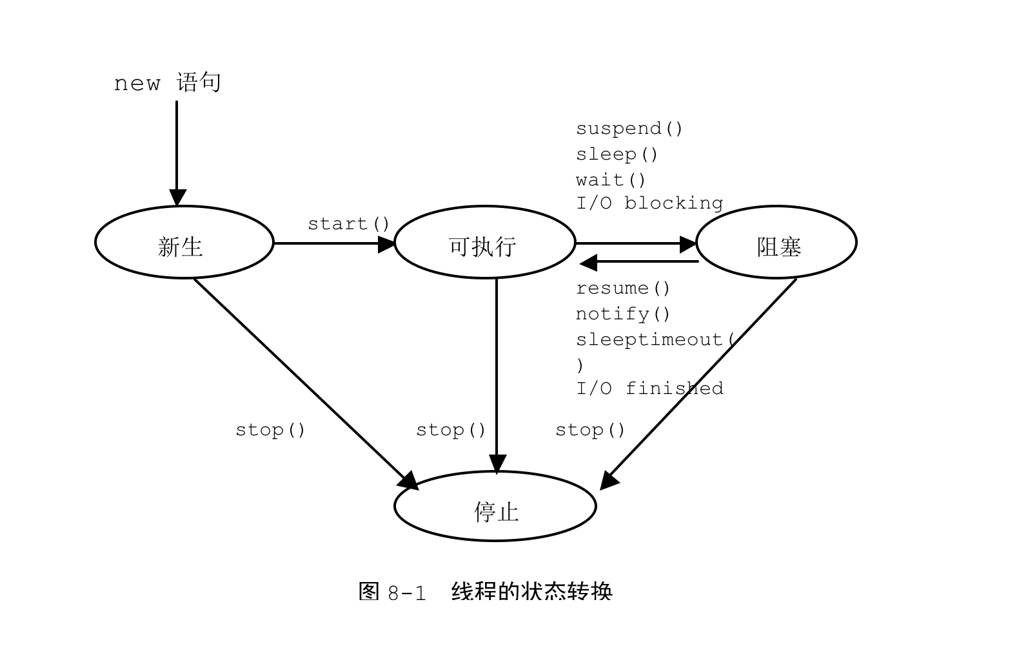
多线程状态及调度
线程的状态：新生态、可执行态、阻塞态、停止态。
一个线程被创建以后，它就有了生命期，在生命期内，可以用来完成一项任务。线程在创建后到销毁之前总处于这四种态之一。

Slide 17
新生态：线程生成之后立即进入这个状态。线程对象已被分配内存空间，其私有数据已被初始化，但该线程还未被调度，可用start()方法调度。新生线程一旦被调度，就将切换到可执行状态。

Slide 18
可执行态：处于可执行环境中，随时可以被调度而执行。它可细分为两个子状态：
就绪状态，只等待处理器资源。这两个子状态的过渡由执行调度器来控制；
执行状态，已获得CPU，正在执行。

Slide 19
阻塞态：由某种原因引起线程暂停执行的状态。
停止态：停止状态，它表示线程已退出执行状态，并且不再进入可执行状态，原因：
run方法正常退出而自然终止；
因为一个没有捕获的异常导致终止了run方法而意外终止。
stop()方法（弃用）。

Slide 20
多线程状态及调度
应用程序中的多个线程能够并发执行，即线程数在多于处理机数时是串行地执行，那么如何来决定哪一个线程先执行？
Java引入了优先级的概念，优先级就是线程获得CPU而执行的优先程度，优先级越高，获得CPU的权力越大，执行的机会越多，执行的时间也越长。
Java把优先级划分为10级，用1至10的整数表示，数值越大，优先级越高。

Slide 21
多线程状态及调度
在Thread类中定义了三个优先级常量：MIN_PRIORITY, MAX_PRIORITY和NORM_PRIORITY，其值分别为1, 10, 5。
如果应用程序没有为线程分配优先级，则Java系统默认为其赋值为NORM_PRIORITY。
可以通过Thread类的setPriority(int a)方法来修改系统自动设置的线程优先级。

Slide 22
多线程状态及调度
调度就是分配CPU资源，确定线程的执行顺序。
Java采用抢占式调度方式，即高优先级线程具有剥夺低优先级线程执行的权力。
如果一个低优先线程正在执行，这时出现一个高优先级线程，那么低优先级线程就只能停止执行，放弃CPU，推回到等待队列中，等待下一轮执行，而让高优先级线程立即执行。
*只是概率增大，不能作为同步方法。依赖于操作系统。
ThreadCompare.java

Slide 23
多线程状态及调度
如果线程具有相同的优先级，则按“先来先服务”的原则调度。
让高优先级线程执行一段时间后，能够交出使用权，放弃CPU。有两个方法可以达到这一目的：
调用sleep(t)方法，暂时进入睡眠状态，从而让出CPU，使有相同优先级线程和低优先级线程有执行的机会。
调用yield()而放弃CPU，这时和它有相同优先级的线程就有执行的机会。如果没有同等优先权的线程，那么yield()方法将不会起作用。

Slide 24
多线程状态及调度
Thread类定义控制线程执行的方法:
start()：用于调用run()方法使线程开始执行。
stop()：立即停止线程执行，其内部状态清零，放弃占用资源，弃用。suspend() 和 resume() 也是废弃方法。
join()：等待终止这个线程。join()方法使当前线程停下来等待，直至另一个调用join()方法的线程终止(等待)。
wait()：使线程处于等待状态。线程等待某个条件调用wait()方法。
notify()：使线程脱离阻塞状态。在条件变量所在的对象（条件对象）中调用notify()方法即可使线程脱离阻塞状态。
sleep(t)：调整线程执行时间，参数指定睡眠时间。
yield()：暂停调度线程并将其放在等待队列末尾，等待下一轮执行，使同优先级的其它线程有机会执行。

Slide 25
线程同步
存取款的操作步骤：
1. 得到当前账户余额 blance；
2. 账户总数计算：n = amount + blance；
3. 将amount存回blance：balance = n。
假定：原有blance=1000；2个线程各存入1000。
第1个线程执行步骤1和2后，被剥夺了运行权；
第2个线程被唤醒也执行了步骤1和2 ，被剥夺了运行权；
第1个线程执行步骤3（balance = 1000+1000）；
第2个线程执行步骤3 （balance = 1000+1000） 。

Slide 26
线程同步
多线程提高了程序的并发度，但是有时候是不安全的或者不合逻辑的。则需要多线程同步。
线程同步是多线程编程的一个相当重要的技术。
多线程同步控制机制：保证同一时刻只有一个线程访问数据资源。
同步锁：Java用锁标志(lock flag)的手段，对被访问的数据进行同步限制，从而实现对数据的保护。
把所有被保护资源都加上锁标志，线程必须取得锁标志才能访问被保护的资源。

Slide 27
线程同步
在Java中，使用修饰符synchronized来为被保护资源加锁。
synchronized只能用来说明方法和代码段，不能用它来说明类和成员变量。
用synchronized修饰的方法和代码段称为方法同步和代码段同步，它意味着同一时刻该方法或代码段只能被一个线程执行，其它想执行该方法或代码段的线程必须等待。
方法同步仅在该方法前加上synchronized修饰符即可。
代码段同步：synchronized (this) {…}
*JDK5.0引入了ReentrantLock类，可以使用Lock和Condition对象来进行线程同步。
*特殊域变量volatile同步 (轻量级的synchronized)，不能提供原子操作，不建议。
*线程局部变量ThreadLocal类实现同步。
Example.java

Slide 28
线程同步
同步操作是以牺牲CPU资源为代价的。
正确使用同步可以减少线程间的相互干扰，提高程序的稳定性和可靠性。
Java程序中多个线程可以通过消息来实现互动联系的，通常可以用notify()或notifyAll()方法唤醒其它一个或所有线程。
使用wait()方法来使该线程处于阻塞状态，等待其它的线程用notify()唤醒。

Slide 29
线程通信
wait()：调用该方法的执行线程（T1）放弃obj的对象锁并阻塞，直到别的线程调用了obj的notifyAll或者notify方法被唤醒（T1），被唤醒的线程（T1）依旧阻塞在wait方法中，与其它的线程一起争夺obj的对象锁，直到它再次获得了obj的对象锁之后，才能从wait方法中返回（离开）。
notify()：从所有正在等待obj对象锁的线程中，唤醒其中的一个（选择算法依赖于不同实现），被唤醒的线程此时加入到了obj对象锁的争夺之中。然而，该方法的执行线程此时并未释放obj的对象锁，而是在离开synchronized代码块时释放。因此在notify方法之后，synchronized代码块结束之前，所有其他被唤醒的，等待obj对象锁的线程依旧被阻塞。
notifyAll()：唤醒所有正在等待obj对象锁的线程。（不过同一时刻，也只有一个线程可以拥有obj的对象锁）。
这三个方法都属于 Object 类！！！

Slide 30
线程通信
wait方法和notify方法是Java同步机制中重要的组成部分。
结合与synchronized关键字使用，可以建立很多优秀的同步模型。
*同步分为类级别和对象级别，分别对应着类锁（抽象的概念,其实是类对象的对象锁）和对象锁。
*如果static方法被synchronized关键字修饰，则在这个方法被执行前必须获得类锁（该Class对象的对象锁）。
DemoThread.java

Slide 31
wait和sleep、yield的比较
wait是Object类的方法；sleep是Thread类的方法。
sleep()方法导致了程序暂停执行指定的时间，让出cpu 给其它线程，但是他的监控状态依然保持着（线程不会释放对象锁），当指定的时间到了又会自动恢复运行状态。
yield方法与sleep类似，只是不能由用户指定暂停多长时间，并且yield方法只能让同优先级的线程有执行的机会。
当调用wait()方法的时候，线程会放弃对象锁，调用wait方法会将调用者的线程挂起，直到其他线程调用同一个对象的notify()方法才会重新激活调用者。

Slide 32
总结
线程就是程序中的执行线索。多线程可以在一个程序中同时并发执行。当多个线程争夺CPU时，Java调度按优先级仲裁，让高优先级线程获得CPU而执行，如果线程的优先级相同，则按“先来先服务”的原则调度。Java的调度策略采用抢占式调度，即高优先级线程可以随时抢夺低优先级线程的执行权。
创建线程有两种方法：生成Thread类的子类和声明实现Runnable接口，它们都要求覆盖run()方法。run()方法是用户完成具体任务的地方，也是线程开始执行的第一个用户定义方法。新线程总是通过调用Thread类的start()方法开始执行。

Slide 33
总结
Java用锁标志(lock flag)的手段，对被访问的数据进行同步限制，从而实现对数据的保护。
Java程序中多个线程间通信，是通过消息来实现互动联系的。定义一个对象的synchonized 方法，使同一时刻只能够有一个线程访问该对象中的同步方法，其它线程被阻塞。用notify()或notifyAll()方法可以唤醒其它一个或所有线程，而使用wait()方法来使该线程处于阻塞状态，等待其它的线程用notify()唤醒。
多线程应用程序可以充分利用资源，同时能方便地实现多媒体应用。
BounceThread.java

Slide 34
思考问题
1
2
3
Java是如何实现多线程处理的?
Java多线程有哪几种状态，是什么样的调度方式？
为何要有线程同步，它们是如何实现同步和通信的?

Slide 35
第8章作业
试编写一个多线程的程序：启动4个线程。其中两个循环10次,每次将某全局变量加1,另两个循环10次,每次将此变量减1。请输出该变量的变化结果。

